Slide 1
Идея введения процедуры драфта в хоккейные лиги мира
Горощеня Владислав 3 курс 4 группа ФИТ

Slide 2
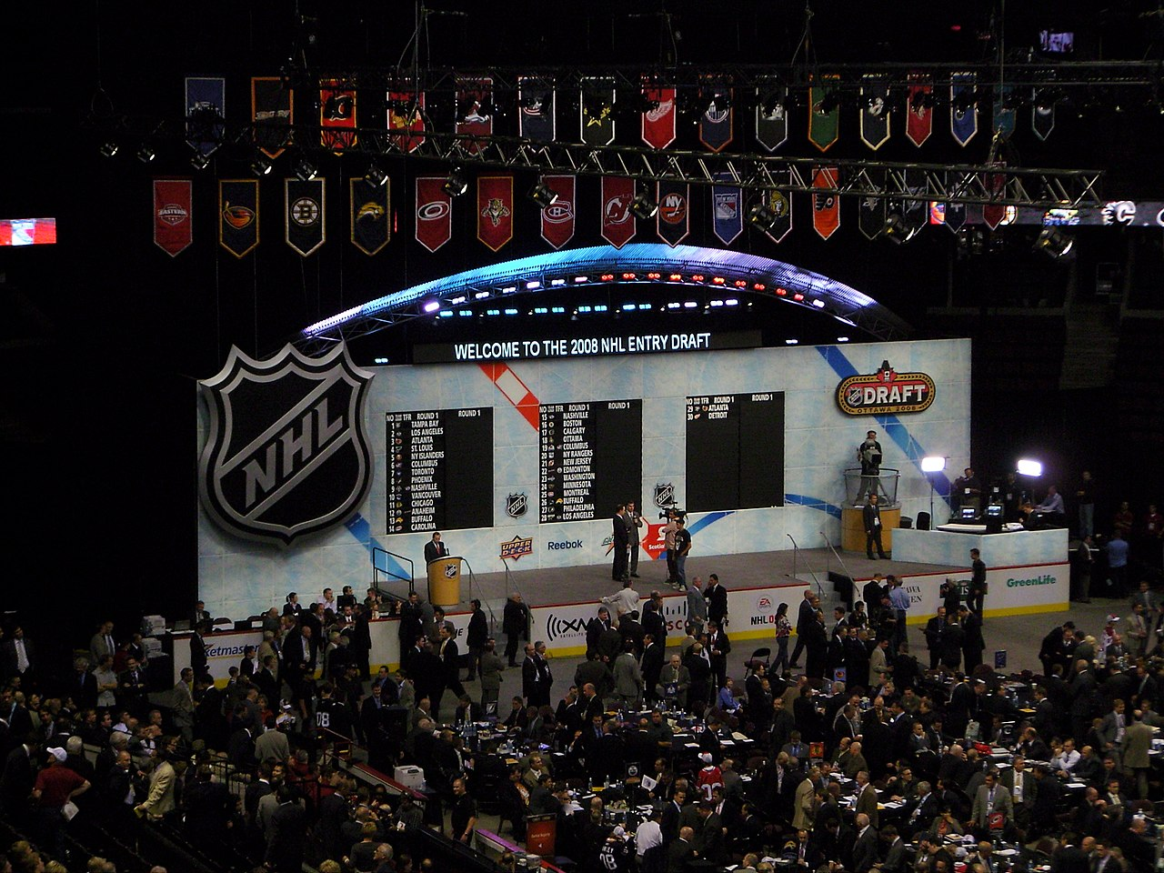
Что такое драфт?
Драфт – процедура распределения молодых игроков между хоккейными командами.
Данный процесс позволяет равномерно укрепить составы без предпочтения командам с лучшими результатами и способствует формированию франшизы – устойчивой модели спортивного бизнеса, позволяющей сделать команду узнаваемой во всём мире.

Slide 3
Как устроена процесс организации драфта?
Генеральные менеджеры назначают скаутов с различных регионов для поиска молодых талантов
Скауты в ходе наблюдения за игрой того или иного игрока, оценивают его игровые качества (катание, владение шайбой, игра в защите и т. д.) и составляют списки кого можно выбрать

Slide 4
Проведение драфт–тестов, включающих в себя определение антропометрических данных игроков, сдачу ими нормативов, а также собеседования с руководством команд, которых они заинтересовали
Драфт-лотерея среди непопавших в плей-офф команд, позиция остальных определяется по мере вылета из серии плей-офф
Драфт

Slide 5
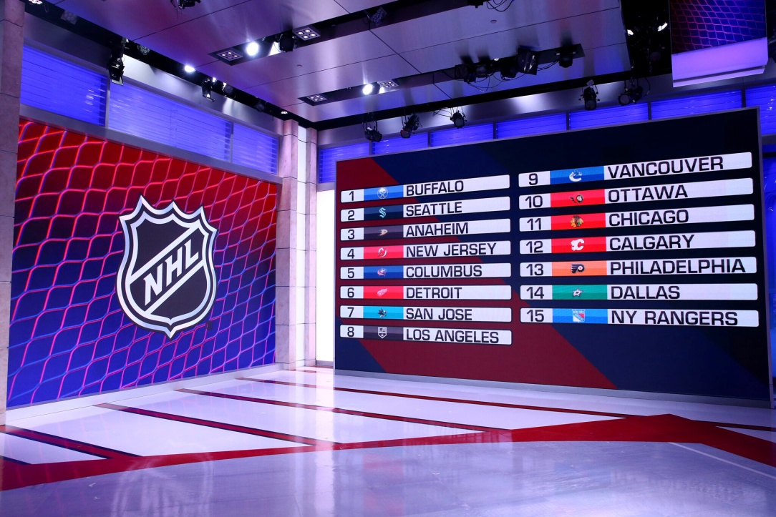
История драфта
1963 - первый драфт в истории. С тех пор данное мероприятие проводится ежегодно.
1973 – впервые лучшим юниором НХЛ стал неканадский игрок
1989 – впервые лучшим юниором НХЛ стал европеец
1994 – введение драфт-лотереи
2000 – впервые лучшим юниором НХЛ стал вратарь

Slide 6



Преимущества драфта
Повышение интереса к команде
Раскрытие потенциала молодых игроков как из своего, так и других регионов
Повышение конкуренции в лиге

Slide 7


Критика
Оказание огромного давления на молодых игроков
Нарушение равноправия команд

Slide 8
Анализ драфта за последние 20 лет

Slide 9
Перспективы
Международное влияние
Технологический прогресс
Совершенствование методов развития игроков
Возможность построения франшизы вокруг одного или нескольких определённых игроков

Slide 11
Заключение

